Slide 1
Carta sicrométrica. Cálculos y fórmulas
Profesor: Mendel

Slide 2
Leyenda
AS: aire seco | y: fracción másica en base húmeda
Ah: aire húmedo | Y: fracción másica en base seca
n: cantidad de sustancia | x: fracción molar en base húmeda
m: masa | X: fracción molar en base seca
M: masa molar | Tr: temperatura de rocío
T: temperatura de bulbo seco | Yr: humedad relativa
Tbh: temperatura de bulbo húmedo | Vh: volumen húmedo
T_{SA}: temperatura de saturación adiabática

Slide 3
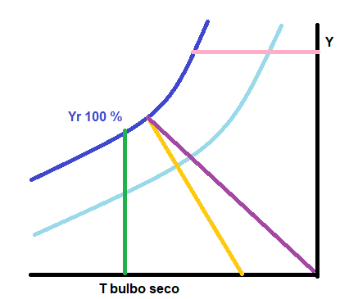
Conceptos básicos
Temperatura de bulbo seco: es la temperatura del aire
Temperatura de bulbo húmedo: es la temperatura del aire medida para saturación 100 % de agua. Siempre es menor que la de bulbo seco y se igualan en saturación o rocío.

Slide 4
Conceptos básicos
Temperatura de saturación adiabática: temperatura a la cual se alcanza el equilibrio y el aire no acepta mayor contenido de agua, coincide con la de rocío, ya que para una mayor humedad a la de saturación a una temperatura determinada, comienza a precipitar agua.

Slide 5
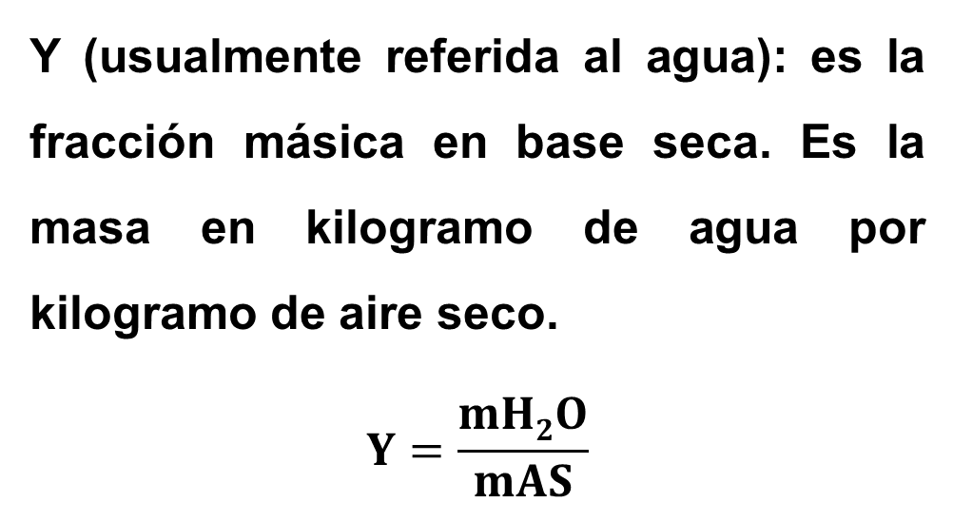
Conceptos básicos
Y (usualmente referida al agua): es la fracción másica en base seca. Es la masa en kilogramo de agua por kilogramo de aire seco.
$$Y=\frac{mH2O}{mAS}$$
Base seca: cuando la relación o fracción está referida a la mezcla que contiene todo menos el componente que se transfiere, en este caso el agua.

Slide 6
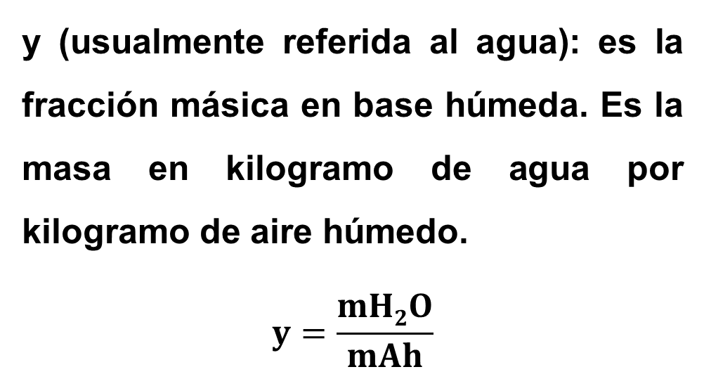
Conceptos básicos
y (usualmente referida al agua): es la fracción másica en base húmeda. Es la masa en kilogramo de agua por kilogramo de aire húmedo.
$$y=\frac{mH2O}{mAh}$$
Base húmeda: cuando la relación o fracción está referida a la mezcla que contiene todo incluso el componente que se transfiere, en este caso el agua.

Slide 7
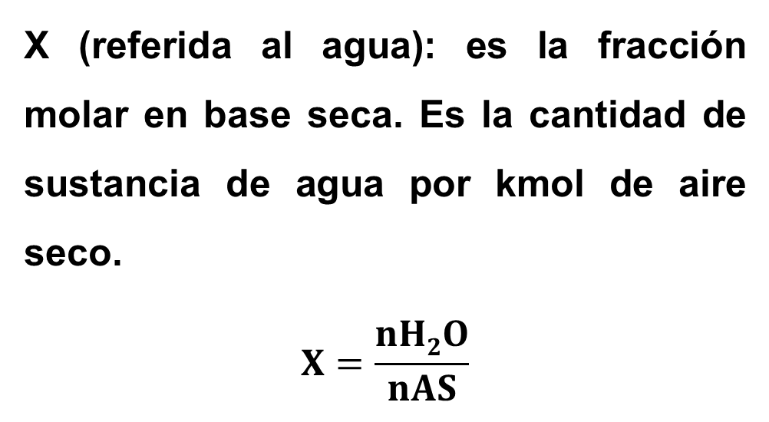
Conceptos básicos
X (referida al agua): es la fracción molar en base seca. Es la cantidad de sustancia de agua por kmol de aire seco.
$$X=\frac{nH2O}{nAS}$$

Slide 8
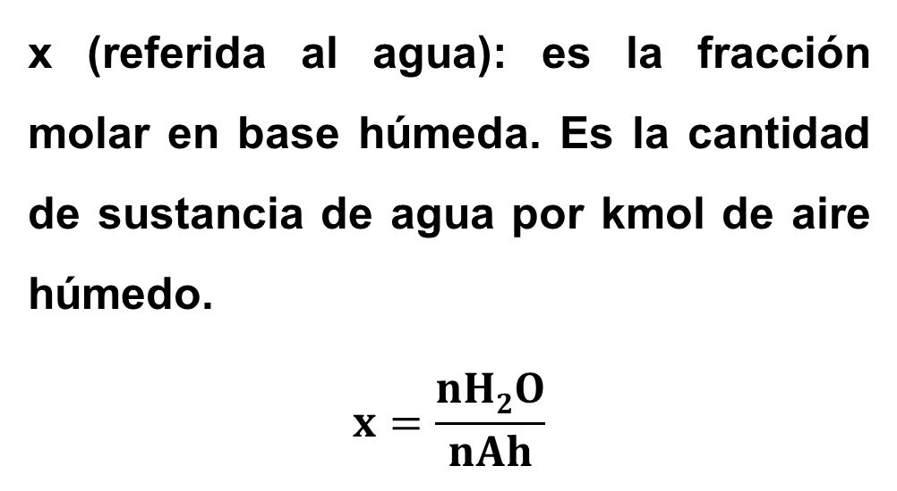
Conceptos básicos
x (referida al agua): es la fracción molar en base húmeda. Es la cantidad de sustancia de agua por kmol de aire húmedo.
$$x=\frac{nH2O}{nAh}$$

Slide 9
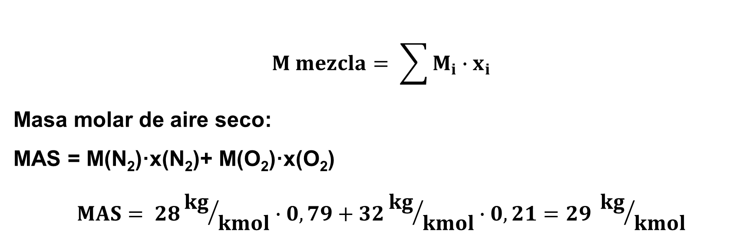
Masa molar de una mezcla. Masa molar de aire seco
Nota: El aire seco está compuesto por 79 % de N₂ y 21 % de O₂.
$$M mezcla= \sum{M_{i}{∙x}_{i}}$$
Masa molar de aire seco:
MAS = M(N₂)·x(N₂)+ M(O₂)·x(O₂)
$$MAS= 28{kg}/{kmol}∙0,79+32{kg}/{kmol}∙0,21=29 {kg}/{kmol}$$

Slide 10
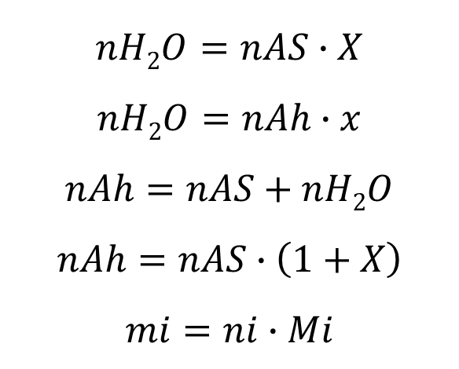
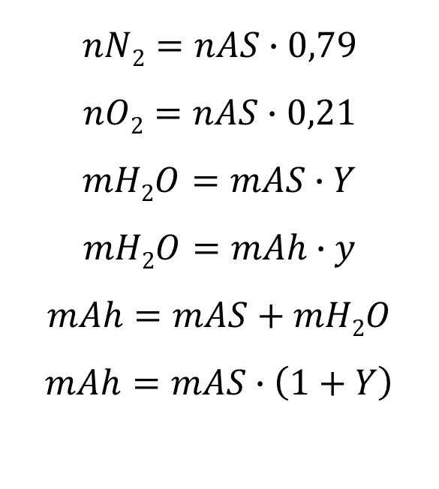
Otras fórmulas de relaciones con el aire
$$nN2=nAS∙0,79$$
$$nO2=nAS∙0,21$$
$$mH2O=mAS∙Y$$
$$mH2O=mAh∙y$$
$$mAh=mAS+mH2O$$
$$mAh=mAS∙\left(1+Y\right)$$
$$nH2O=nAS∙X$$
$$nH2O=nAh∙x$$
$$nAh=nAS+nH2O$$
$$nAh=nAS∙\left(1+X\right)$$
$$mi=ni∙Mi$$

Slide 11
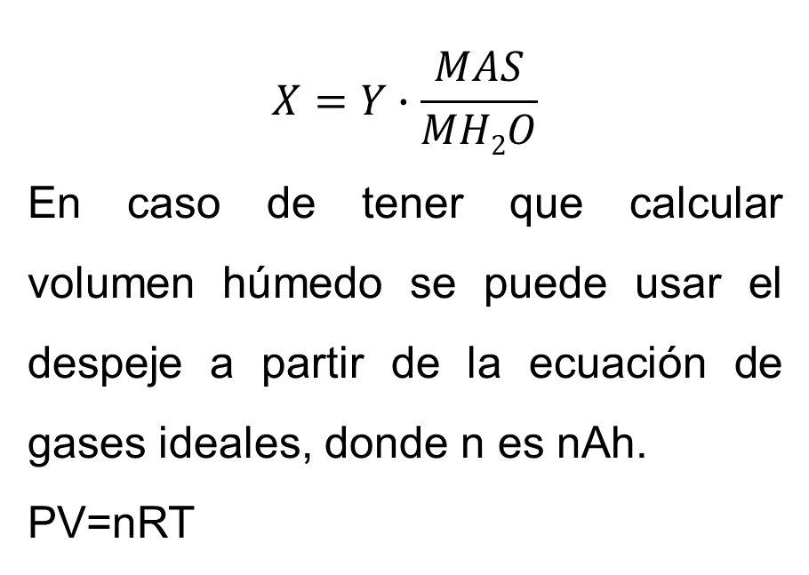

Otras fórmulas de relaciones con el aire
$$x=\frac{X}{1+X}$$
$$y=\frac{Y}{1+Y}$$
$$X=\frac{x}{1−x}$$
$$Y=\frac{y}{1−y}$$
$$X=Y∙\frac{MAS}{MH2O}$$
En caso de tener que calcular volumen húmedo se puede usar el despeje a partir de la ecuación de gases ideales, donde n es nAh.
PV=nRT

Slide 12
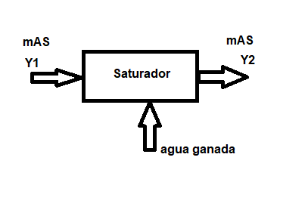
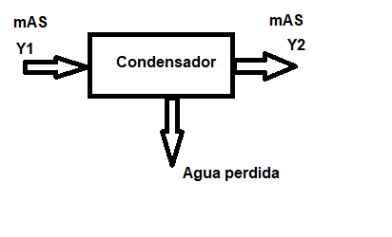
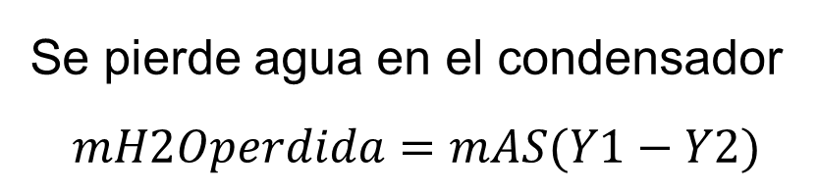
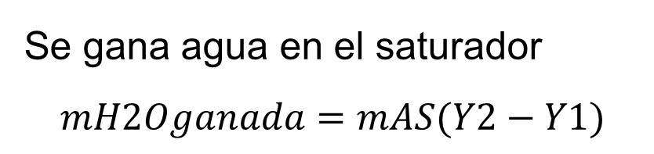
Cálculo de agua ganada y perdida
Se gana agua en el saturador
$$mH2Oganada=mAS(Y2−Y1)$$
Se pierde agua en el condensador
$$mH2Operdida=mAS(Y1−Y2)$$
Nota: Se resta la Y mayor – Y menor, porque las masas no pueden ser negativas. La masa de aire seco no cambia, sino la de aire húmedo. El agua neta ganada o perdida, es la cifra mayor menos la menor.

